Slide 1

Муниципальное бюджетное дошкольное образовательное учреждение
«Детский сад комбинированного вида № 104»
Технология рисования бусами
как средство
речевого развития, творческих способностей
и мелкой моторики
детей дошкольного возраста
на основе методического пособия
М. И. Родиной « Бусоград»
Подготовила и реализовала:
старший воспитатель Назарова Е.Б.
Курск-2020

Slide 2

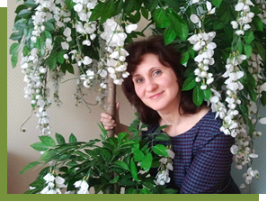
Предлагаю Вам очень простую, но вместе с тем интереснейшую методику
для развития мелкой моторики,
воображения, речи детей не только
дошкольного, но и младшего
школьного возраста Родиной Майи
Ивановны, автора программы
«КУКЛЯНДИЯ» - Бусоград, или
Волшебные игры Феи Бусинки.
Данное методическое пособие поделено на ступени, всего их пять.
Первая ступень от 2 до 3 лет или для начинающих,
вторая от 3 до 4 лет
третья от 4 до 5 лет
четвертая от 5 до 6 лет
пятая от 6 до 7 лет
В каждой ступени даны упражнения, а затем игры от Феи Бусинки на
закрепление упражнений.

Slide 3
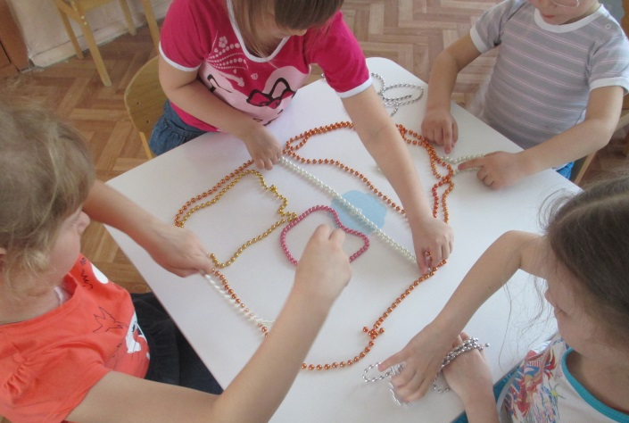
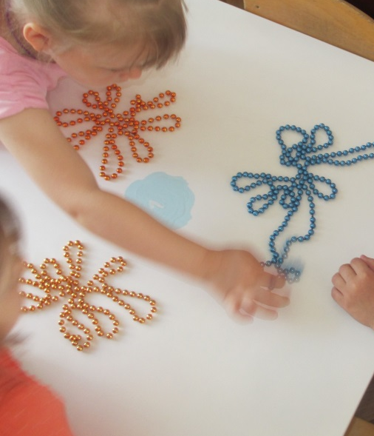
О дидактической пользе бус можно написать очень много: это и развитие мелкой моторики, и формирование навыков пространственной ориентировки, и приобретение детьми положительного опыта коммуникации, и знакомство с сенсорными эталонами и т.д. Важно хотя бы раз дать детям попробовать поиграть с бусами, и мы увидим, как наши неутомимые малыши замолкают, сосредоточенно выкладывая из бус свой «шедевр», как они ловко перебирают пальцами бусы разных размеров и какое удовольствие от этого получают!

Slide 4
«Есть на свете страна «Кукляндия», в которой живут куклы и волшебники. В этой стране много городов. Про один из них пойдёт сегодняшний рассказ.
Этот город появился давным - давно. Он называется «Бусоград».
Правит этим городом фея Бусинка. Она очень красивая, умная и добрая! Она придумывает разные праздники и игры для жителей своего города...»

Slide 5
«К детям приходит Фея Бусинка, говорит, что она любит всё яркое, красивое, цветное. Живёт она в прекрасном городе Бусограде и придумывает для жителей своего города увлекательные игры, устраивает праздники.
Бусоград - сказочно красивый город! Каждое утро на главной площади города жителей встречают удивительные картины: то морской берег с парусниками и островами, то лесная тропинка с бабочками и улитками, то зеленая полянка с необыкновенными цветами.
Жители Бусограда очень любят играть. Но эти игры всегда не простые, а волшебные - в них нужно проявить выдумку и смекалку, ловкость и умение, терпение и настойчивость, внимание и фантазию.
Сегодня Бусинка принесла волшебный сундучок и предлагает всем стать добрыми волшебниками. «Я открою вам секрет, говорит Бусинка, – можно рисовать бусами! Но делать это надо очень осторожно, ведь бусы очень хрупкие и могут порваться!»
М. И. Родина

Slide 6
Применение технологии «Бусоград» способствует:
Развитию высших психических функций
Формированию пространственных представлений
Развитию мелкой моторики
Обогащению и активизации словаря ребёнка
Развитию творчества(воображения, фантазии)
Развитию сенсорных представлений
Развитию индивидуальных качеств ребенка (умению работать в коллективе, быть сдержанным, доброжелательным, быть самостоятельным в выборе решений).

Slide 7
В результате применения технологии рисования бусами:
у детей сформируется целостное мышление, широкий взгляд на окружающий мир.
будут сформированы личностные отношения к цвету, линии, форме;
появится потребность в творчестве; желание использовать свои знания и впечатления в интеллектуальной и художественно-творческой деятельности;
начнут развиваться образное мышление и воображение;
дети овладеют способностью преобразовывать начальную информацию в новые тексты, генерировать новые знания;
появятся способности в разных видах творческой деятельности;
расширится эмоциональный опыт детей;
сформируется чувственный аппарат (слух, зрение, осязание) на основе сенсорных эталонов;
дети научатся реализовывать свои ощущения, чувства, образы в материале.

Slide 8
ОБЯЗАТЕЛЬНЫЕ
Правила безопасности при работе с бусами:
Хранить бусы в специальной коробке, чтобы не растерять их;
Не дергать бусы, ведь они очень хрупкие и могут порваться;
Не пробовать бусины на вкус, не нюхать их, чтобы не попали в нос;
Не оставлять ребёнка с бусами без присмотра взрослого!

Slide 9
Этапы работы по технологии «Бусоград»
I этап – Подготовительный.
Знакомство с бусами: цвет, форма, размер. Сравнение бусин, измерение длины бус и т.д.
II этап – Конструктивный.
Выкладывание отдельных фигур, сопровождающееся стихами и речевыми упражнениями.
III этап – Творческий.
Самостоятельное (или группой детей) составление картины, заполнение контуров, придумывание
мини - рассказов, сказок.

Slide 10
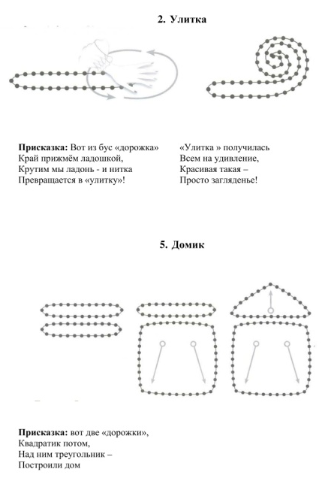
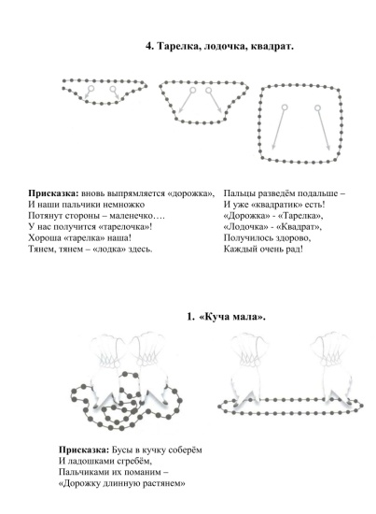
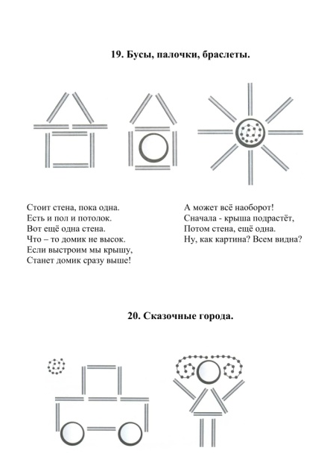
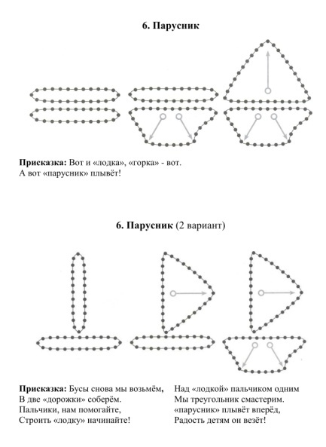
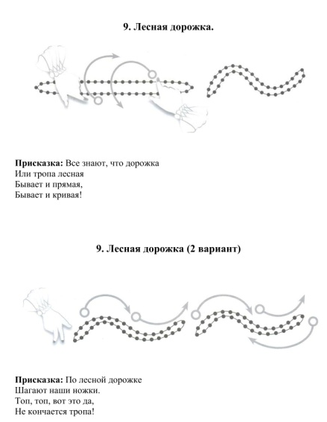
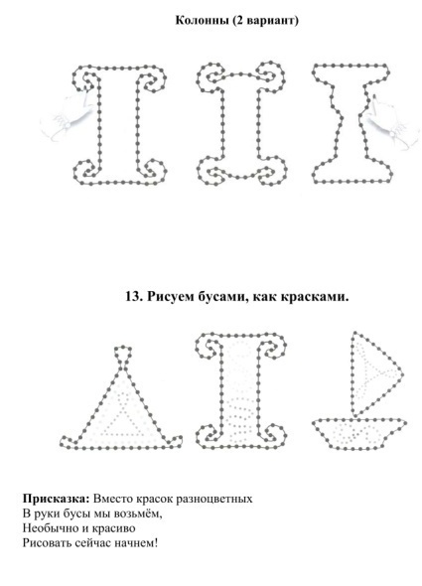
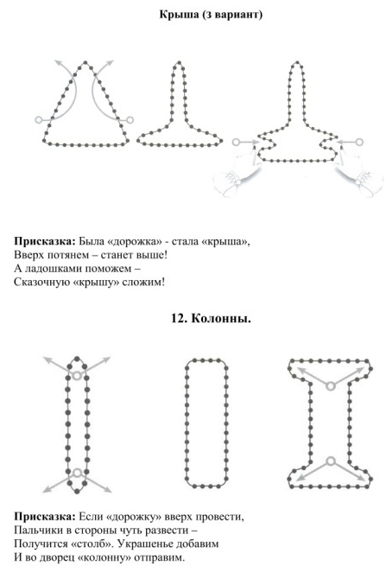
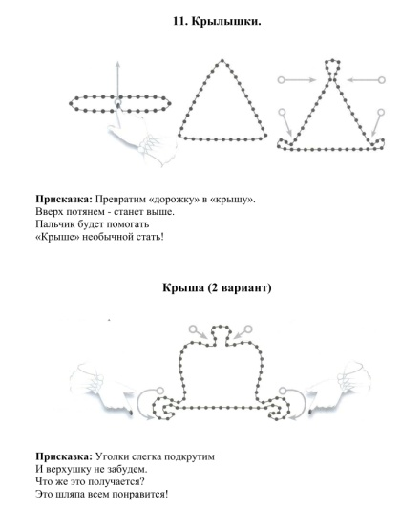
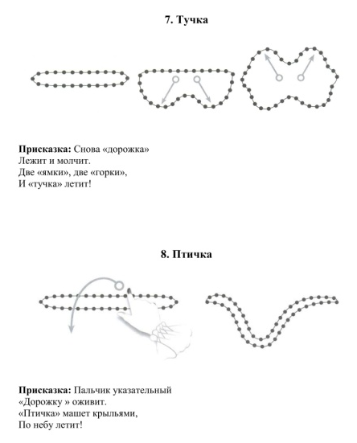
Игры Феи Бусинки

Slide 11
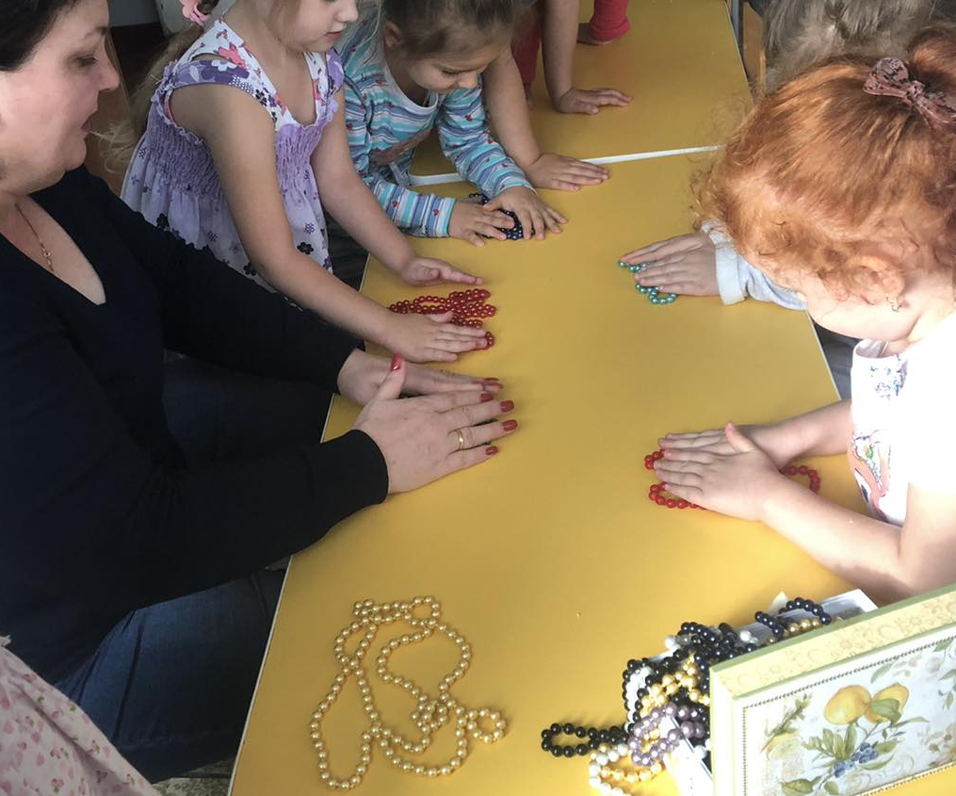
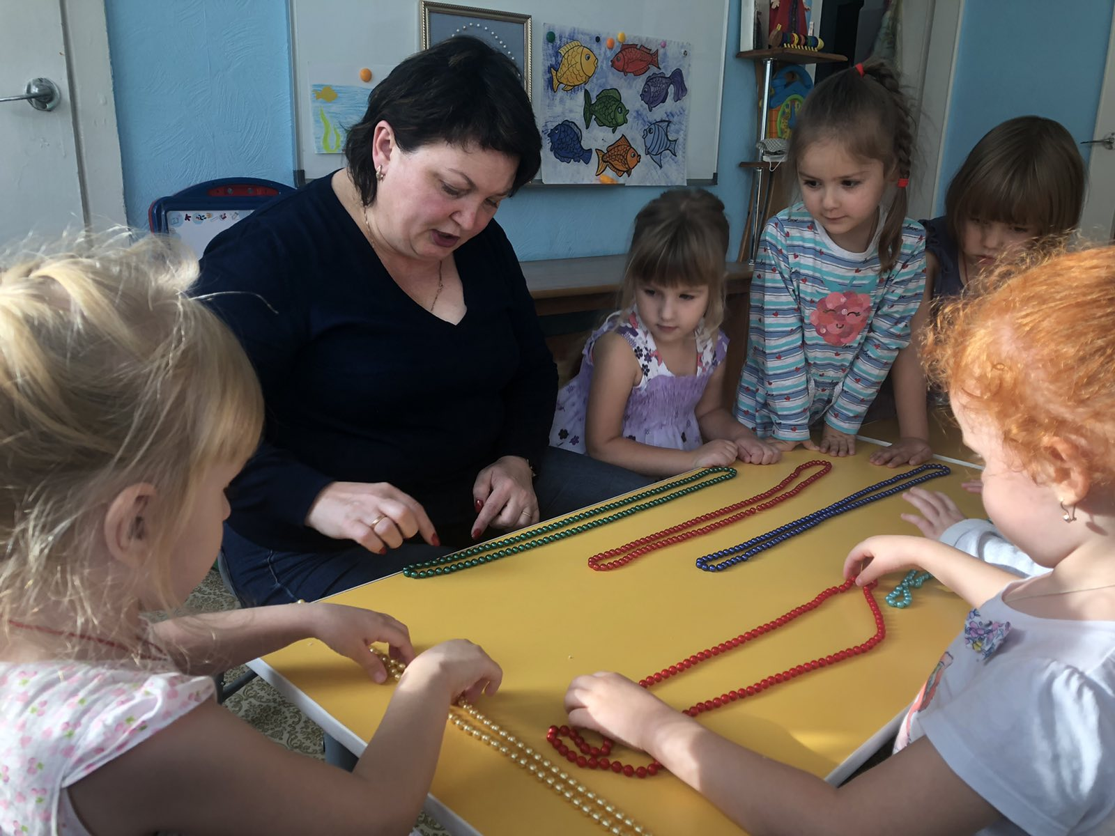
«КУЧА – МАЛА»
Бусы в кучку соберём,
Их ладошками сгребём.
Бусы пальчиком поманим
И в дорожку их растянем.
Каждому ребёнку раздаётся по одной ниточки бус. На полу или на столе собрать ладошками бусы в одну кучу. В центр «Кучи-малы» из бус поставить два указательных пальца и растянуть бусы в разные стороны.

Slide 12
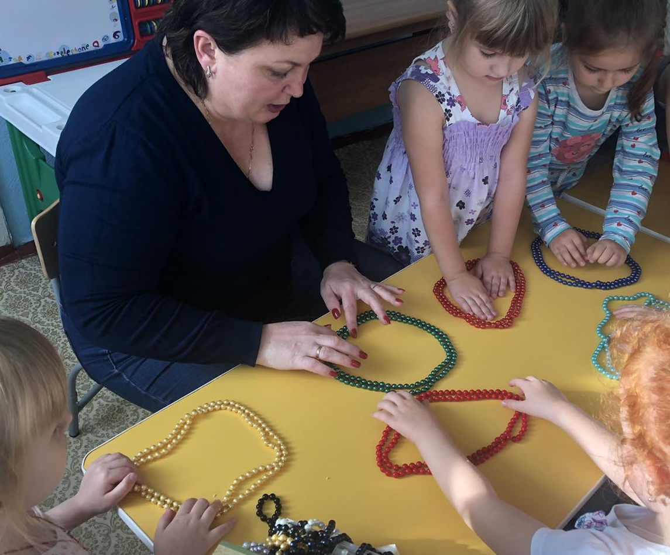
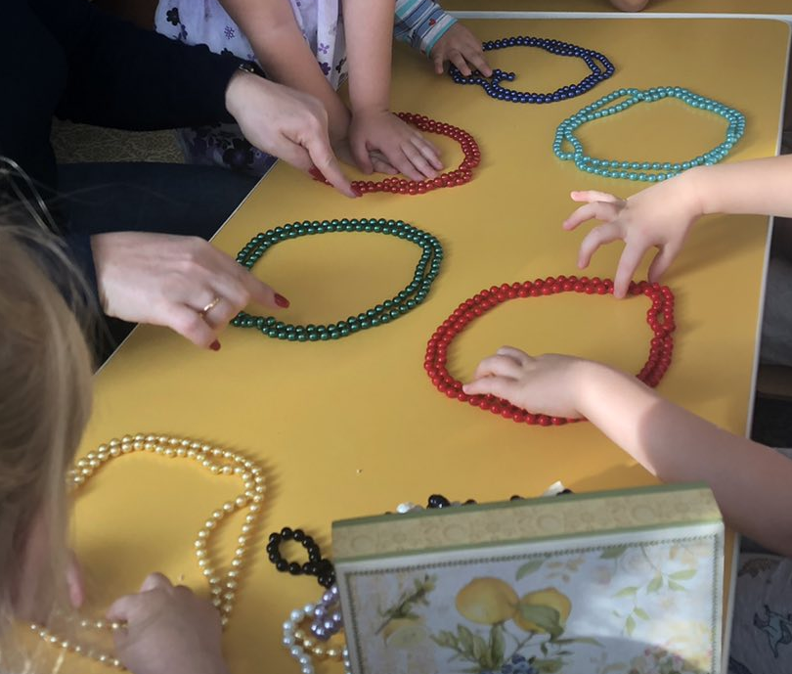
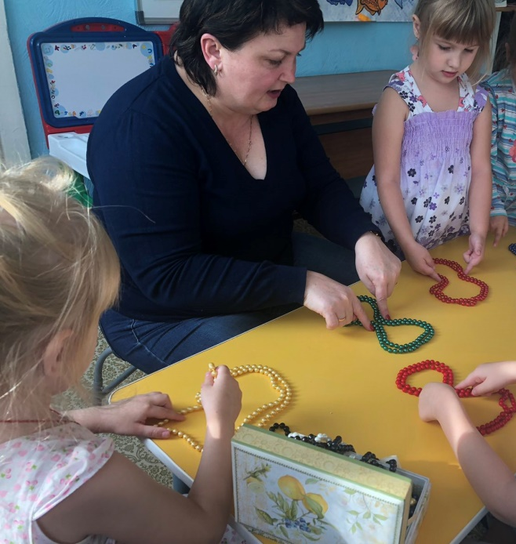
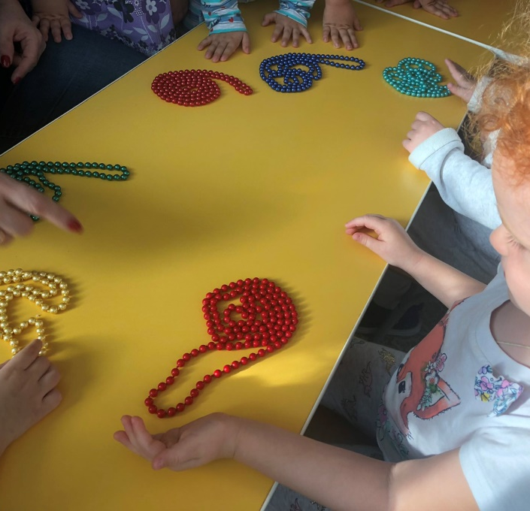
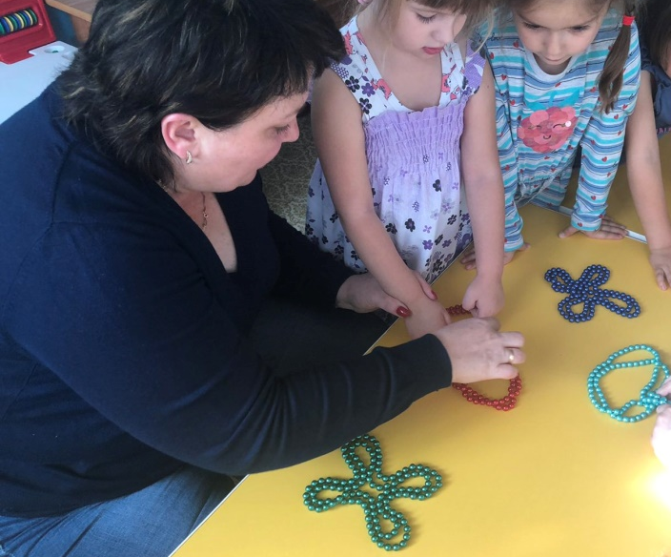

Slide 13
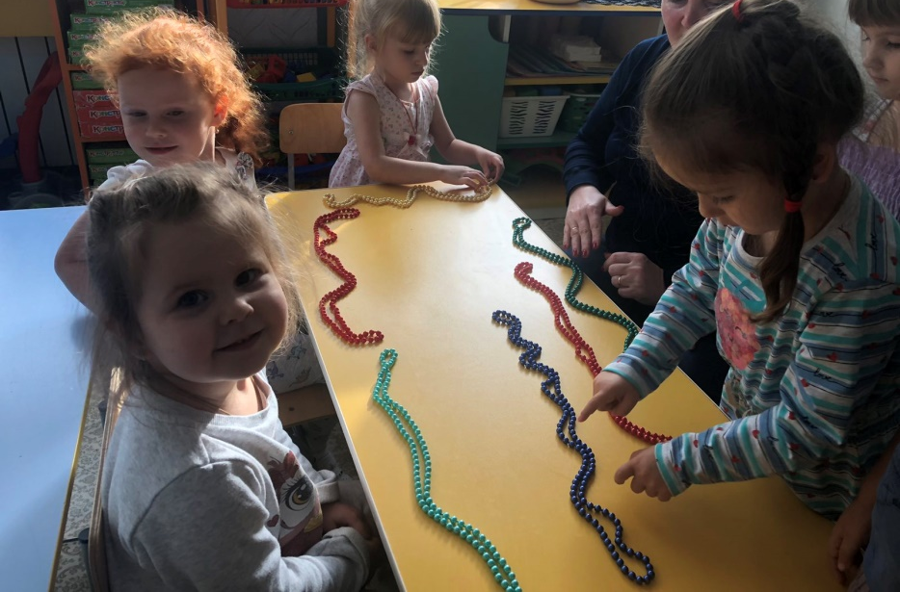
«ЛЕСНАЯ ДОРОЖКА»
Все знают, что дороги Разные бывают:
Бывает и прямая, Бывает и кривая!
Сделать дорожку. Затем указательный палец одной руки поставить под дорожкой, и потянуть бусы от себя вверх. Палец другой руки поставить над дорожкой и потянуть к себе . Можно попробовать одновременно потянуть бусы пальцами обеих рук.
1 «Шагать» указательным и средним пальчиками одной руки рядом с извилистой дорожкой, с начало до конца, поворачивая кисть руки. В одну и другую сторону. Затем пальчиками другой руки.
2 «Шагать» указательным и средним пальцами обеих рук одновременно в одну сторону. Затем, повернуть кисть руки и
«шагать» обратно в другую сторону по той же дороге.

Slide 14
Использовать бусы можно и на обучении грамоте.

Slide 15
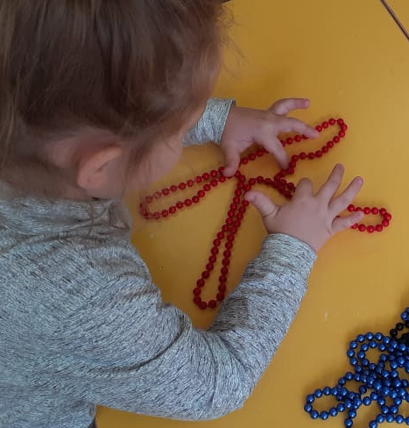
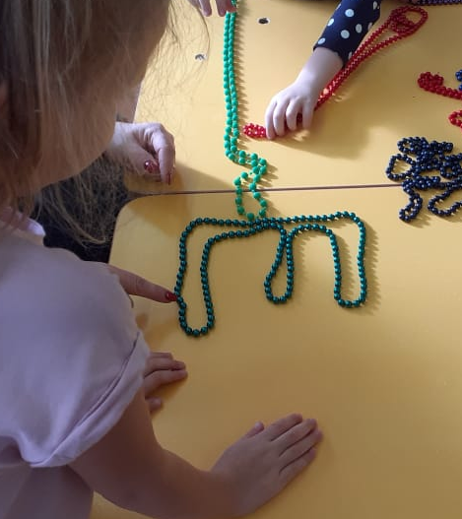
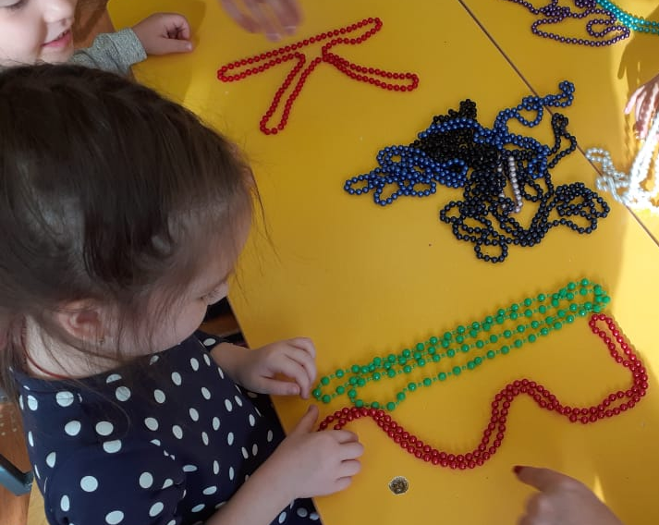
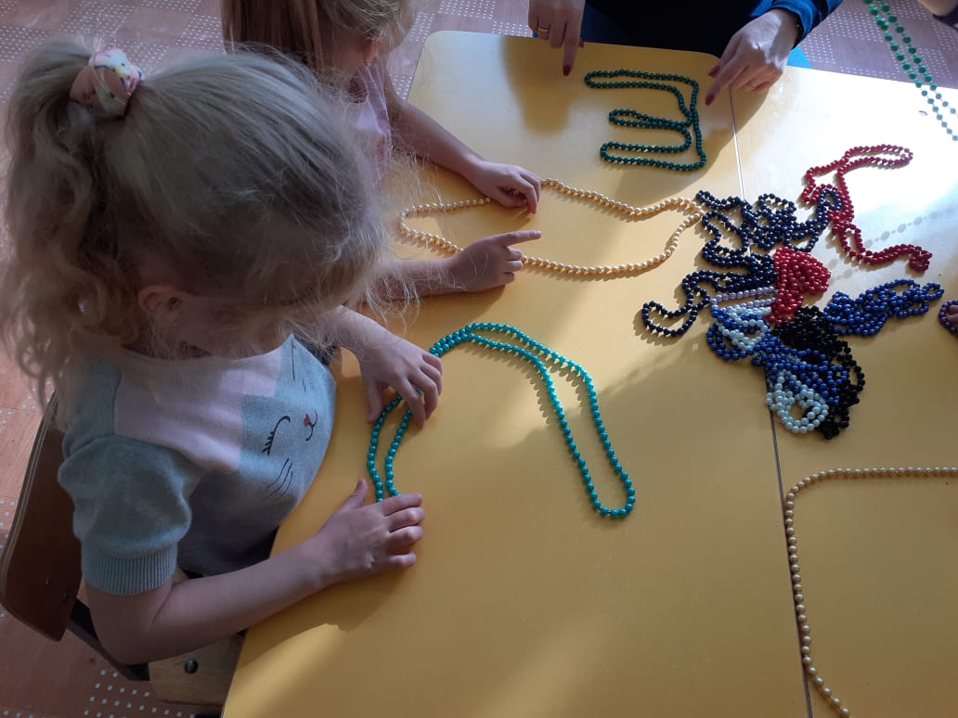

Slide 16
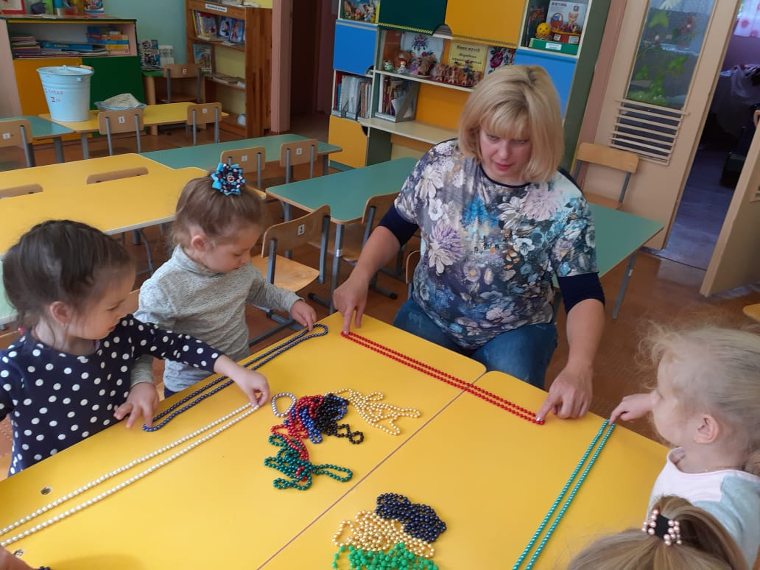
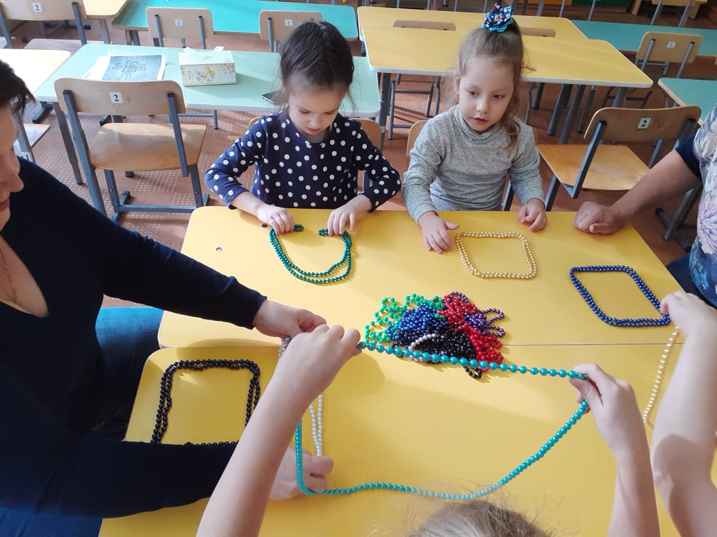
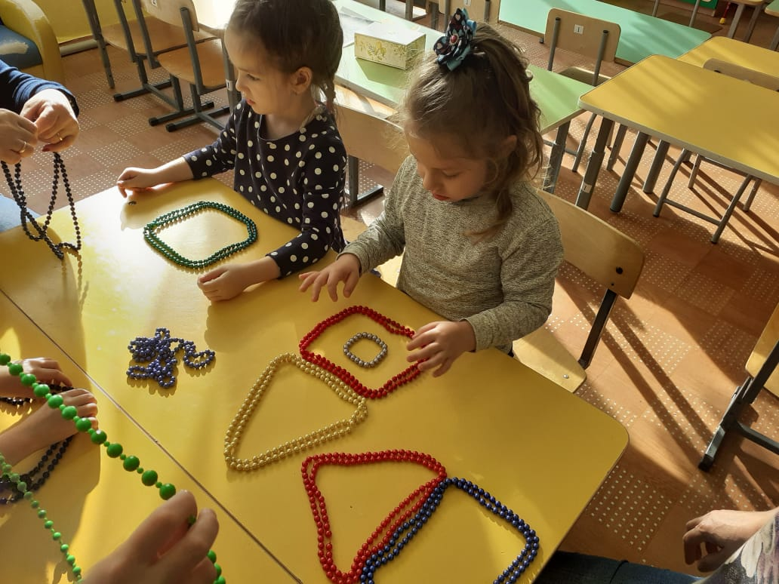
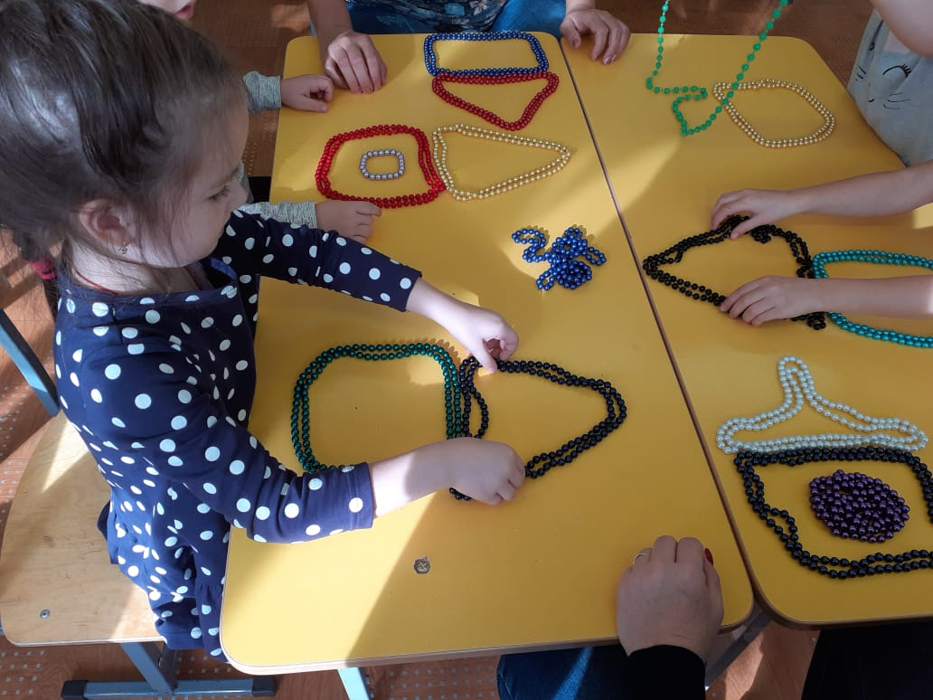
И на занятиях по формированию элементарных
математических представлений
«ДОМИК»
Вот две дорожки, квадратик потом,
Над ним треугольник - построили дом!

Slide 17
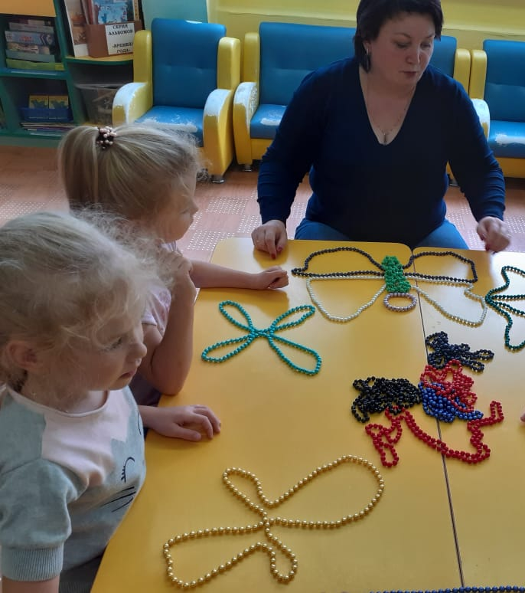
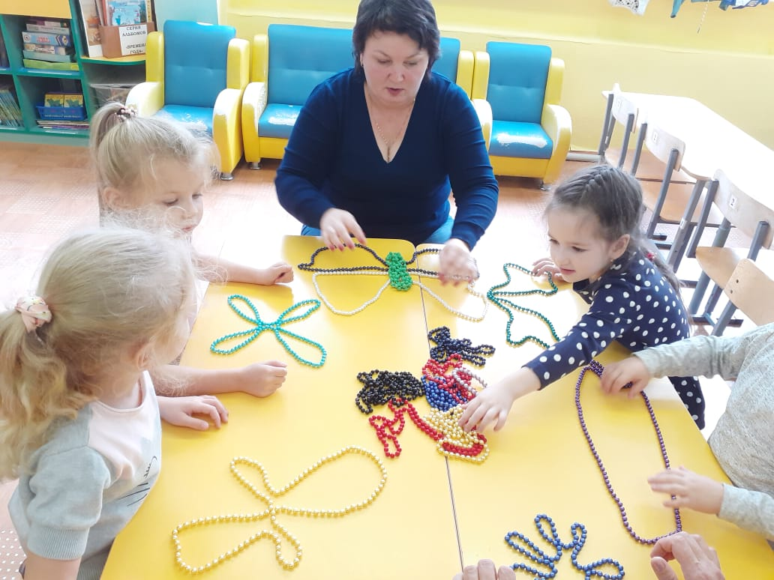
Составление картин, заполнение контуров, придумывание мини - рассказов, сказок.
Указательным пальцем потянуть (по полу) верхнюю часть бус к середине (к себе). Затем потянуть нижнюю часть круга из бус к центру (от себя). Получается бабочка.

Slide 18
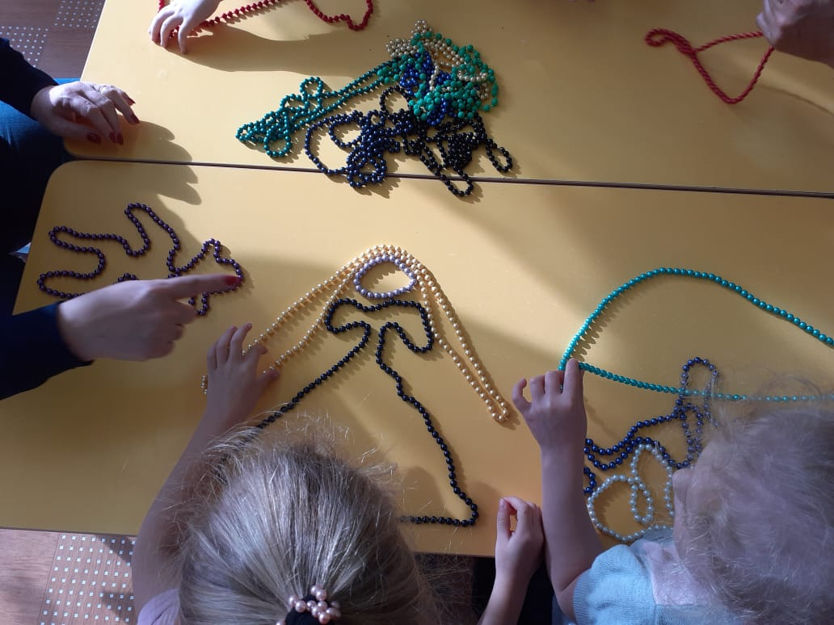
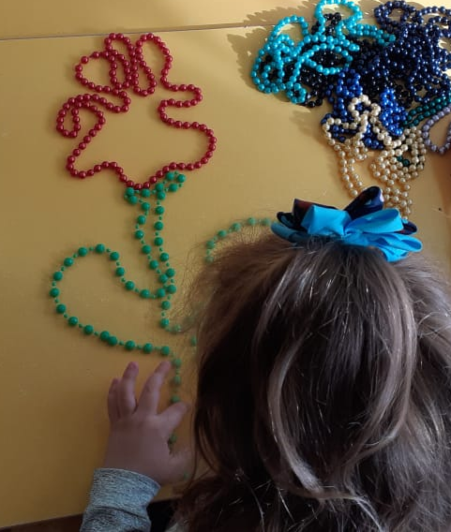
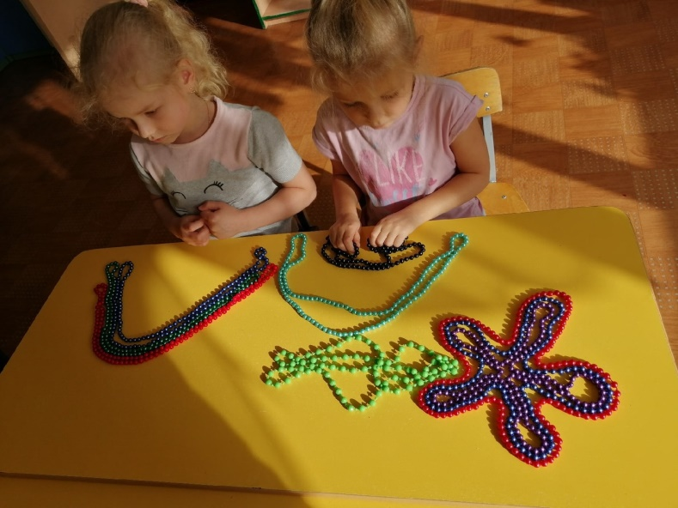
«КАРТИНА»
МЫ КАРТИНУ СОЗДАДИМ, САМИ ЧУДО СОТВОРИМ!
Для создания эмоционального фона, мы включаем музыкальное сопровождение с красивой мелодией.

Slide 19

«ЦВЕТОЧКИ»
После того, как из бус выложили дорожку. Ладонями рук развести цепочки бус в разные стороны и выровнять кончиками пальцев, сделав круг из бус. Расположить указательные пальцы по обе стороны круга. Затем соединить пальцы, притягивая бусы друг к другу в середину круга. Получается цифра 8.
Наши дети увидели: песочные часы, бантик, очки, Снеговик, 8 марта…
А что увидят Ваши воспитанники в этих узорах из бус?

Slide 20
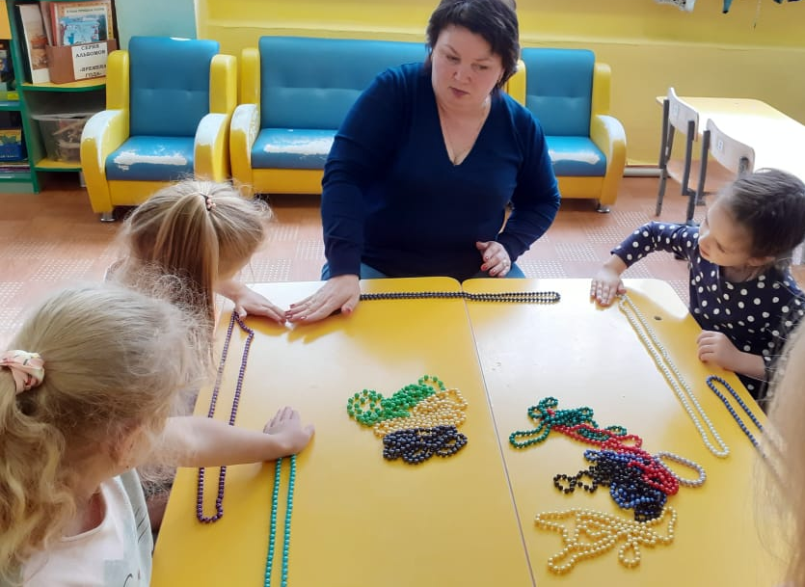
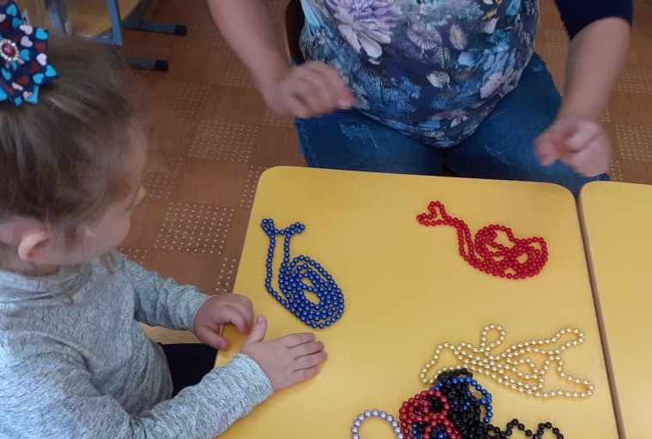
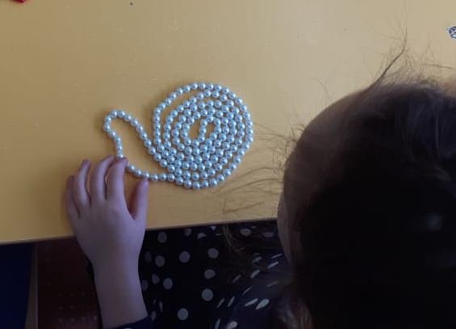
«УЛИТКА»
На краешек дорожки
Положим мы ладошку.
Покрутим немножко
Нашу ладошку.
Что же, что же тут случилось? Здесь улитка получилась!
Двумя указательными пальцами растянуть из одних бус
«дорожку». Затем, край дорожки накрыть ладонью и сделать несколько вращательных движений кистью руки, прижимая её к бусам. Крутить бусы не до конца, оставить небольшой кончик. Таким образом, бусы закручиваются в
«Улитку».

Slide 21
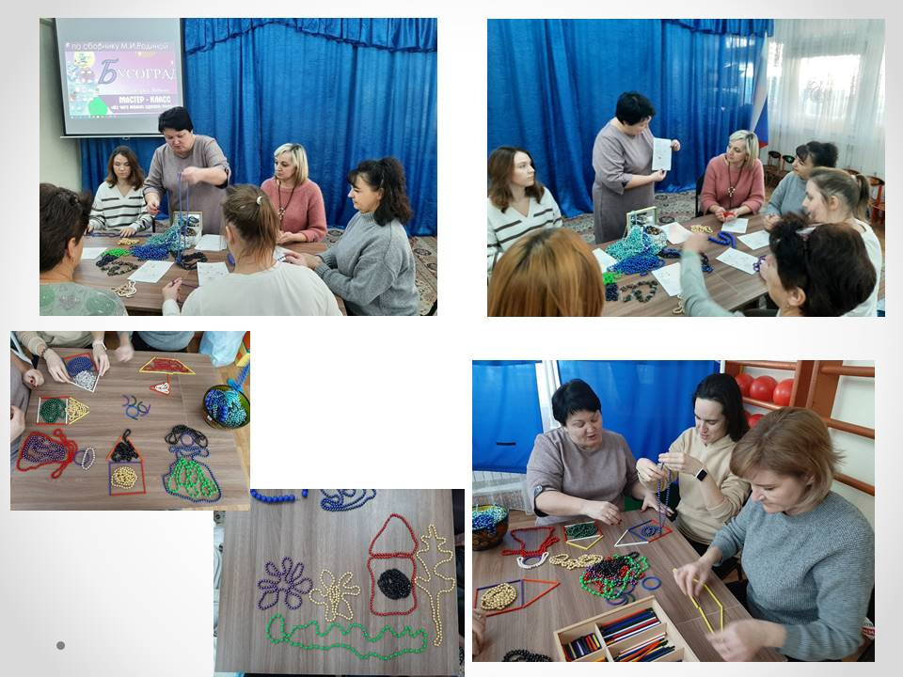

Slide 22
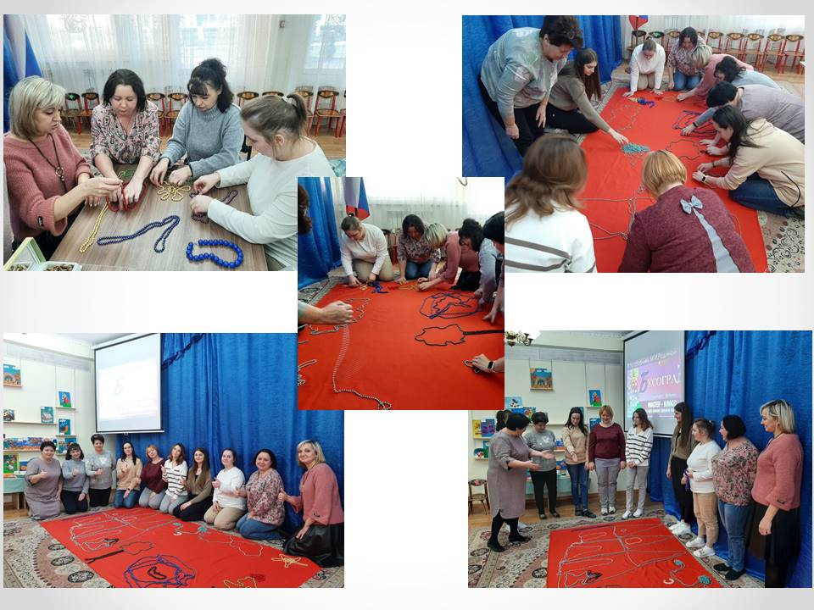

Slide 23
Итог применения технологии по
методическому пособию М. И. Родиной «Бусоград»:
Индивидуальные задания дали детям возможность самостоятельно мыслить и импровизировать.
Выкладывание фигур помогает развивать и укреплять моторику.
Рисование бусами стало очень полезным для развития фантазии и расширения мышления.
Мелкая работа пальцами помогает их укреплять и учит аккуратности.
Методика «Бусоград» открывает для каждого ребенка творчество: возможность придумать свои игры, оригинальные упражнения, изобразить при помощи бус фантастические картины, сочинить истории.

Slide 24
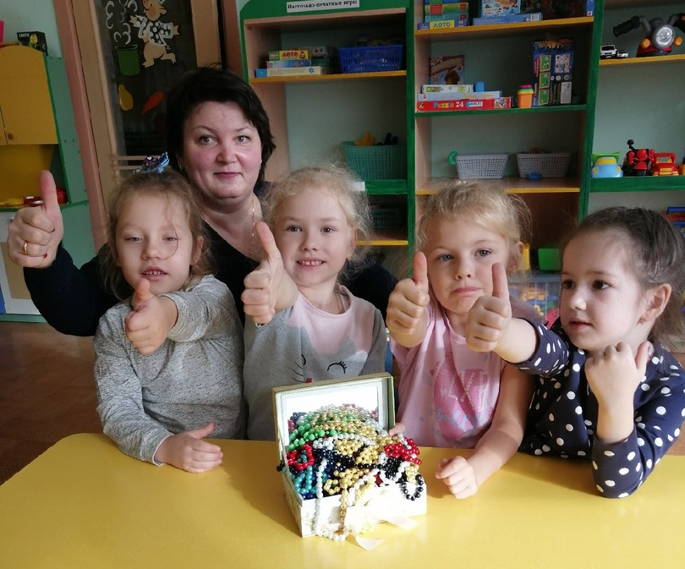
Надеюсь, что мой опыт окажется полезным в вашей педагогической работе. И Вы однажды возьмете бусы, устроитесь поудобнее и начнете создавать свои картины и творить чудеса.

Slide 25
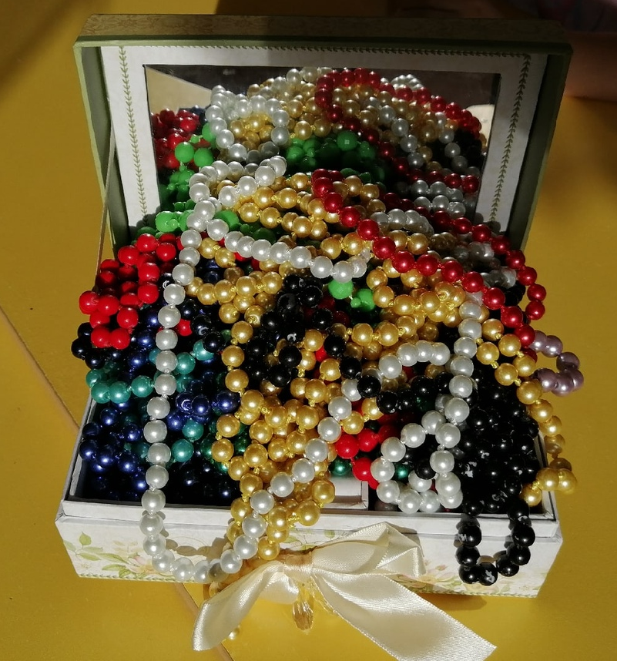
В маленькой шкатулочке Бусы проживали.
В маленькой шкатулочке Лежали, отдыхали.
Бусы, бусы покажитесь, Красотою похвалитесь!
А теперь опять сложитесь
И в шкатулку спать ложитесь!

Slide 26
Методические рекомендации:
1.Систематически и целенаправленно проводить игры и упражнения от Феи Бусинки, используя методическое пособие М.И. Родиной «Бусоград», чтобы развитие творческих способностей, проходило в непрерывной последовательности.
2.Предоставить детям игры и упражнения с постепенным усложнением и внесением дополнительного материала (камушек, колечек, палочек и др.)
3.При организации разных видов деятельности учитывать уровень творческих способностей.
4.Создать в группах уголок Феи Бусинки, способствующий возникновению и развитию интереса к творческой деятельности, желанию самостоятельно и творчески рисовать бусами.
5.Оказывать методическую помощь родителям при организации работы с бусами дома посредством консультаций, буклетов, бесед, выставок, фотомонтажей, праздников.

Slide 27
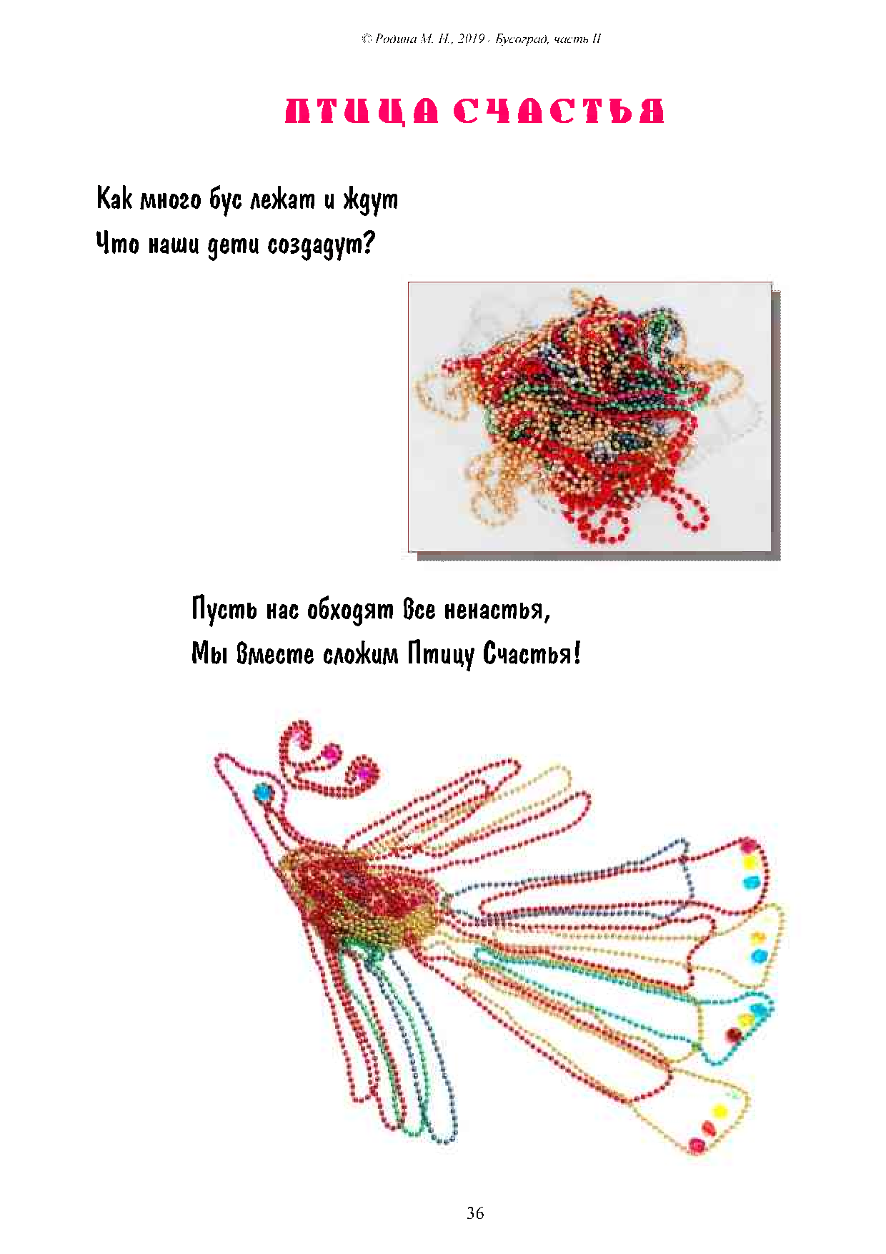
,

Slide 28
Спасибо за внимание!

Slide 29
Используемая литература:
Родина М.И. Бусоград или волшебные игры Феи Бусинки. – СПб.: 2014.
Учебно – методический комплект: методическое пособие по интеллектуально-творческому развитию детей 2 – 7 лет. Кукляндия. – СПб.: под редакцией М.И. Родиной и А. И. Бурениной «Музыкальная палитра», 2014.

